Slide 1
СУДОКУ
Подготовил Колесов Александр

Slide 2
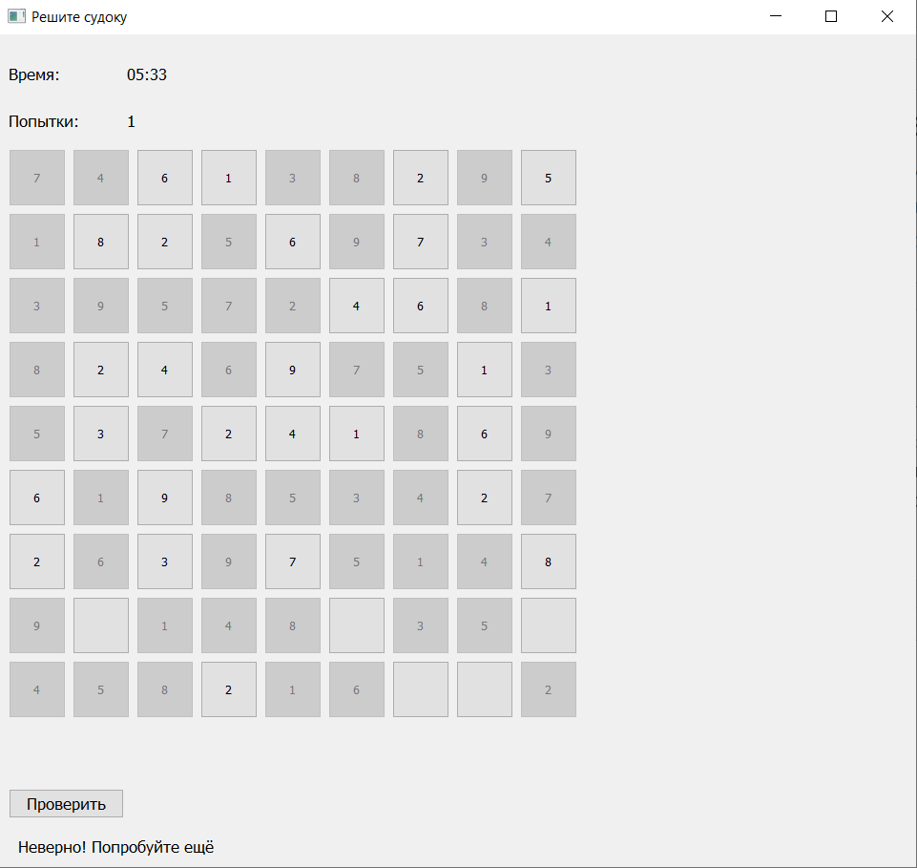
Введение
Этот проект был создан с помощью библиотеки PyQt. Он представляет собой приложение, имитирующее знакомую для многих игру «Судоку».

Slide 3
Описание реализации
В процессе создания проекта использовались такие технологии, как библиотека PyQt, виджеты, изученные в рамках курса (например QPushButton, QLabel, QLineEdit и др.), а также виджет QTimer, стандартные диалоги (QInputDialog и QMessageBox), база данных с несколькими таблицами. Реализована вставка изображения с помощью виджета QPixmap, чтение, запись и изменение данных в БД.

Slide 4
Описание технологий
Чтобы программа работала корректно, необходимо установить библиотеку PyQt5 (минимально допустимая версия 5.15.6).

Slide 5
Структура проекта
Проект содержит следующие файлы:
Main_window.py - основной файл проекта (основное окно);
Start_window.py - стартовое окно;
Logging_in.py - окно для входа;
Registration.py - окно для регистрации;
Change_password.py - окно для изменения пароля;
New_game.py - окно с выбором сложности;
Sudoku.py - окно для решения судоку;
Winner.py - поздравительное окно;
Leaders.py - окно с таблицей лидеров;
Файлы типа '*_ui.ui' - дизайны окон;
Файлы типа '*_ui.py' - py-файлы, сгенерированные на основе дизайнов;
sudoku.sqlite - база данных проекта;
readme.md - вспомогательный файл для других программистов;
presentation.pptx - презентация с описанием проекта;
help.docx - вспомогательный файл для пользователей;
requirements.txt - список библиотек, необходимых для корректной работы проекта;
easy - папка, содержащая в себе 20 лёгких судоку, записанных в csv-файлах;
normal - папка, содержащая в себе 20 обычных судоку, записанных в csv-файлах;
hard - папка, содержащая в себе 20 тяжёлых судоку, записанных в csv-файлах;
images - папка, содержащая в себе все картинки, используемые в проекте;
saved_games - папка, содержащая в себе сохранённые промежуточные результаты, записанные в csv-файлах;
exe - папка, содержащая файл Main_window.exe, позволяющий открыть программу без интерпретатора Python.

Slide 6
Заключение
В процессе работы над проектом я научился работать с библиотекой PyQT;
В процессе разработки проекта моя страсть к программированию увеличилась.

Slide 7
А теперь переходим к Live Demo!!!

